Slide 1
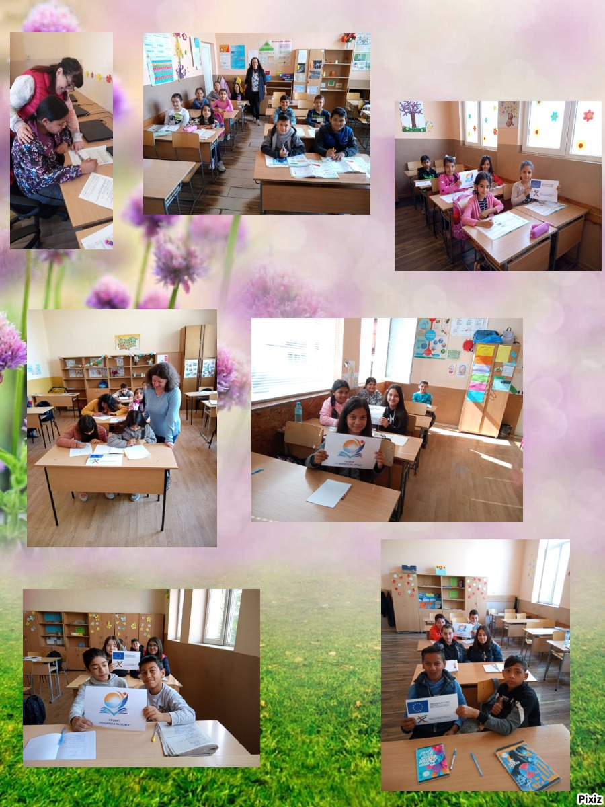
„Подкрепа за успех“ ОУ“Христо Смирненски“-с.Радиево

Slide 2
Основна цел на проекта
1.Намаляване и предотвратяване на преждевременното напускане на училище и насърчаване на равния достъп до висококачествено основно и средно образование,включващо формални ,неформални самостоятелни начини на учене за повторно включване в образователната система и системата за обучение.
2.Подобряване на равния достъп до учене през целия живот за всички възрастови групи чрез формални,неформални и самостоятелни начини,усъвършенстване на знанията ,уменията и квалификацията на работната сила и насърчаване на гъвкави начини на учене,включително чрез напътствия за кариерно ориентиране валидизиране на придобитата квалификация.

Slide 3
Специфични цели на проекта
01
02
03
04
Намаляване на броя на преждевременно напусналите училище.
Повишаване на професионалната компетентност на педагогическите специалисти.
Кариерно ориентиране на учениците.
Оптимизиране взаимодействието на училището с родители и местната общност.
Създаване мотивираща и позитивна среда.

Slide 4
—Пера Новачовичи
“ Не казвам, че училището не е добро. Много е добре. Стига да ходите на училище, за да научите нещо, което ви харесва, и да използвате тези неща в живота, за да получите това, което искате.”

Slide 5
РЕЗУЛТАТИТЕ ОТ РАБОТАТА ПО ПРОЕКТА
В резултат на реализираните проектни дейности през последните години в ОУ „Христо Смирненски“ село Радиево се повиши мотивацията на учениците за постигане на по-високи резултати.
При работа в по-малки групи учениците добиха увереност в своите способности и показаха, че знаят и могат да се справят с поставените задачи;
Осигурена е възможност чрез допълнително обучение по БЕЛ и математика да се компенсират пропуските в резултат на отсъствия по здравословни или други причини.
«Подкрепа за успех» подпомогна учениците с образователни пропуски по време на обучението от разстояние в електронна среда.
Всички ученици от първи до седми клас,които са включени в групите активно участват в проектните дейности.

Slide 6
Сформирани групи по проекта
Целевите групи по проект „Подкрепа за успех“ в ОУ „Христо Смирненски“-с.Радиево включват ученици в риск от отпадане от училище. През учебната 2021/2022 година са сформирани 7 групи по проекта.Шест от тях са свързани с допълнително обучение по Български език и литература в 1-ви,2-ри,3-ти,5-ти,6-ти и 7-ми клас ,и една група в 4-ти клас за допълнително обучение по математика.

Slide 7
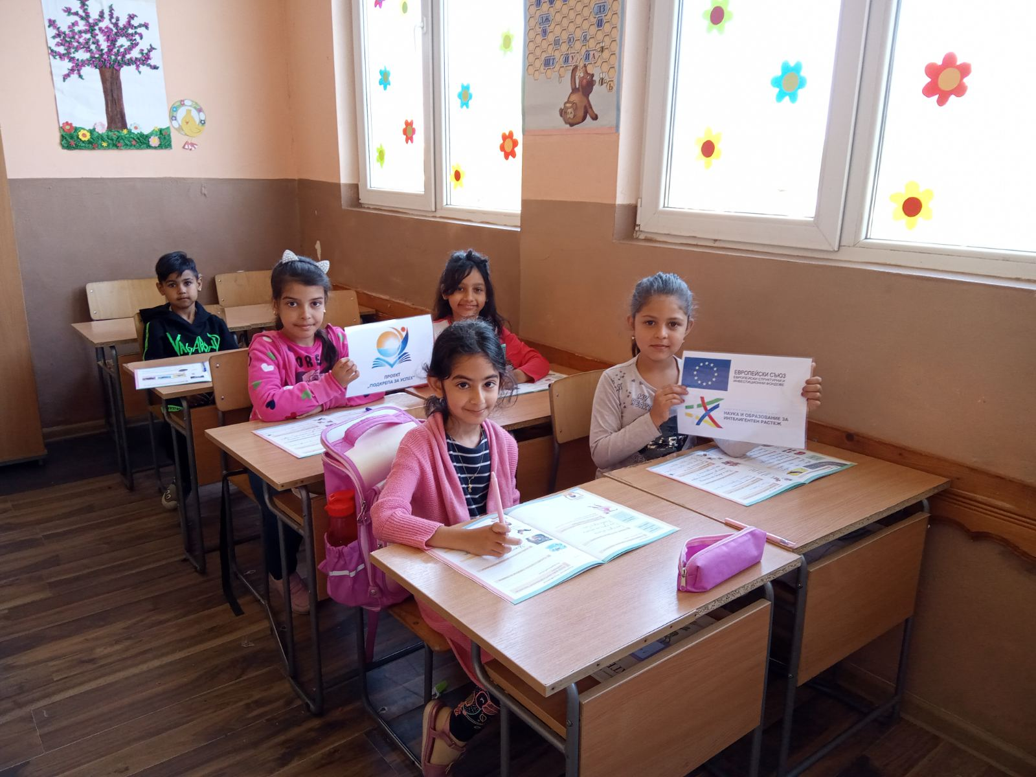
1 клас
БЕЛ

Slide 8
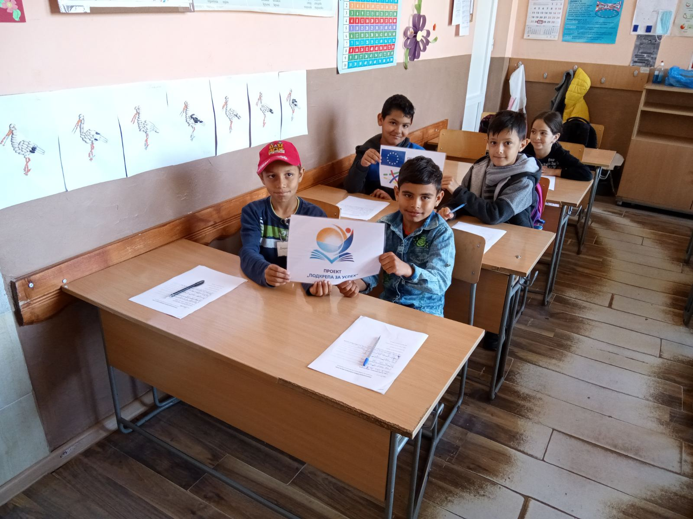
2 клас
БЕЛ

Slide 9
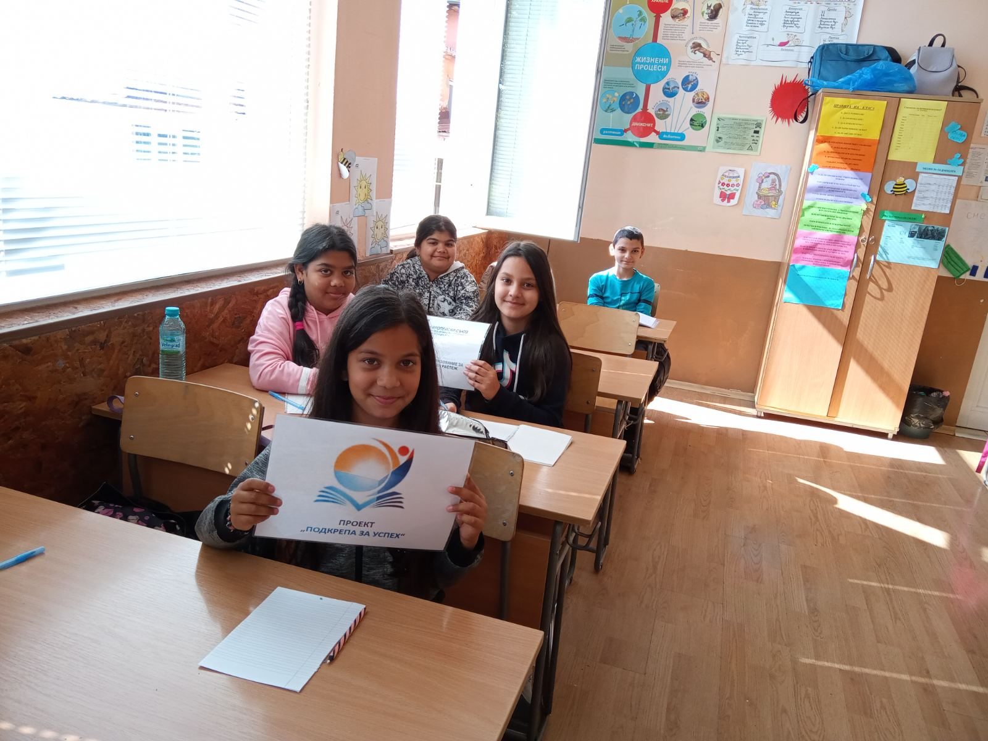
3 клас
БЕЛ

Slide 10
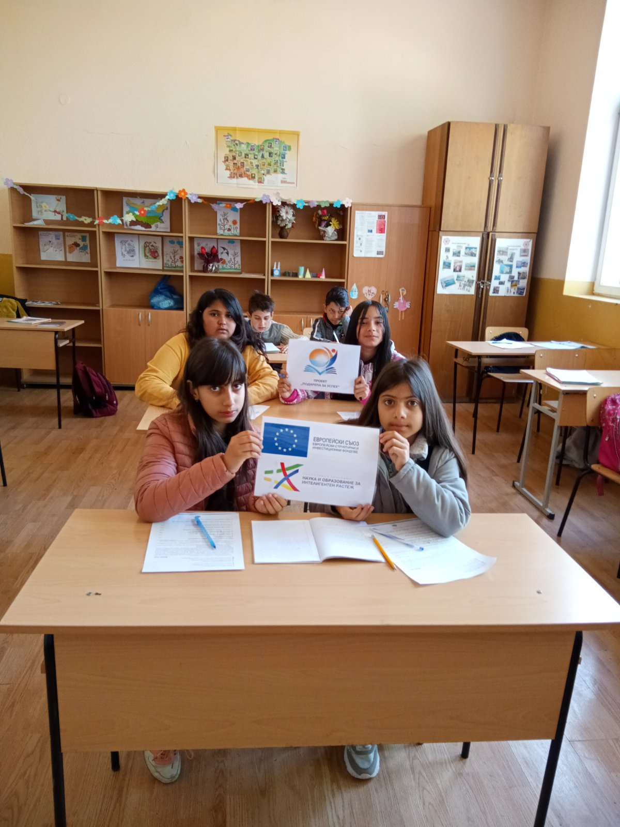
4 клас
Математика

Slide 11
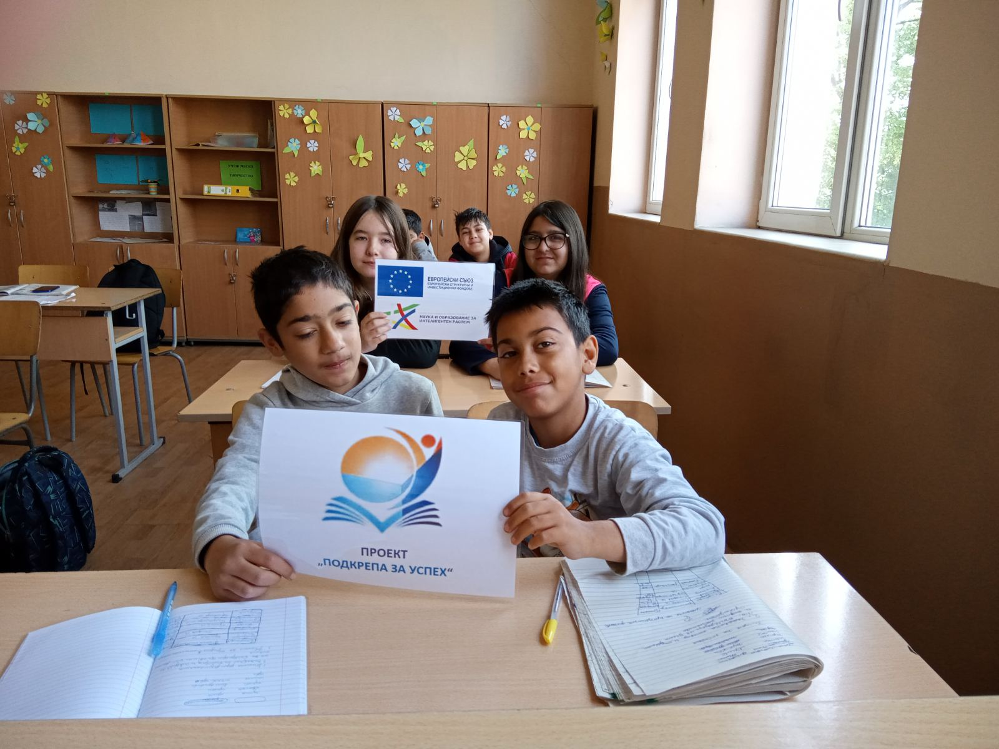
5 клас
БЕЛ

Slide 12
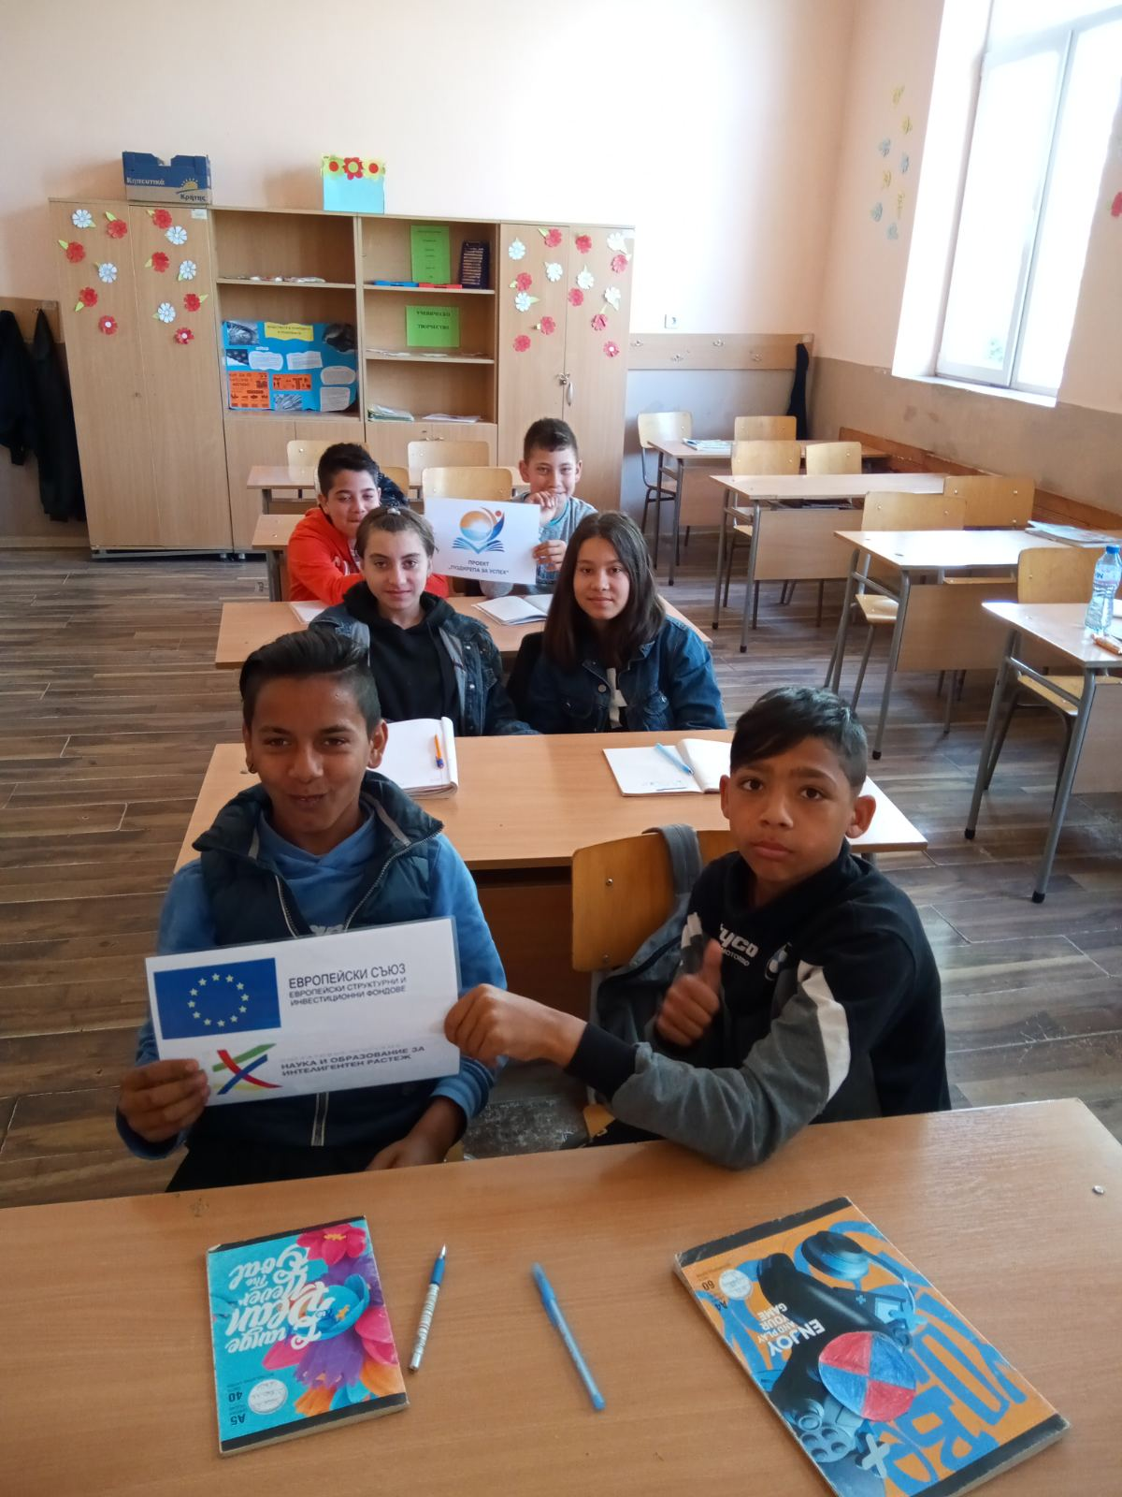
6 клас
БЕЛ

Slide 13
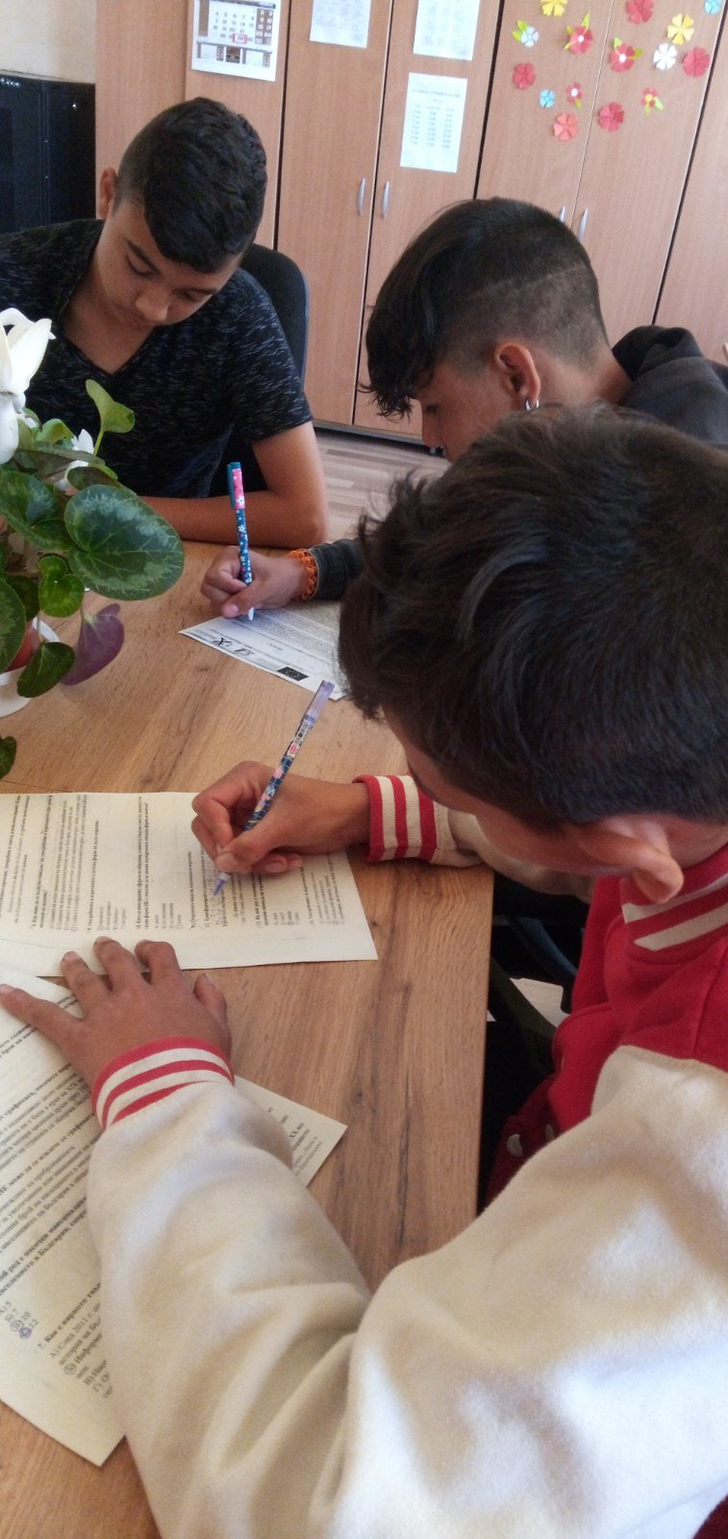
7 клас
БЕЛ

Slide 14
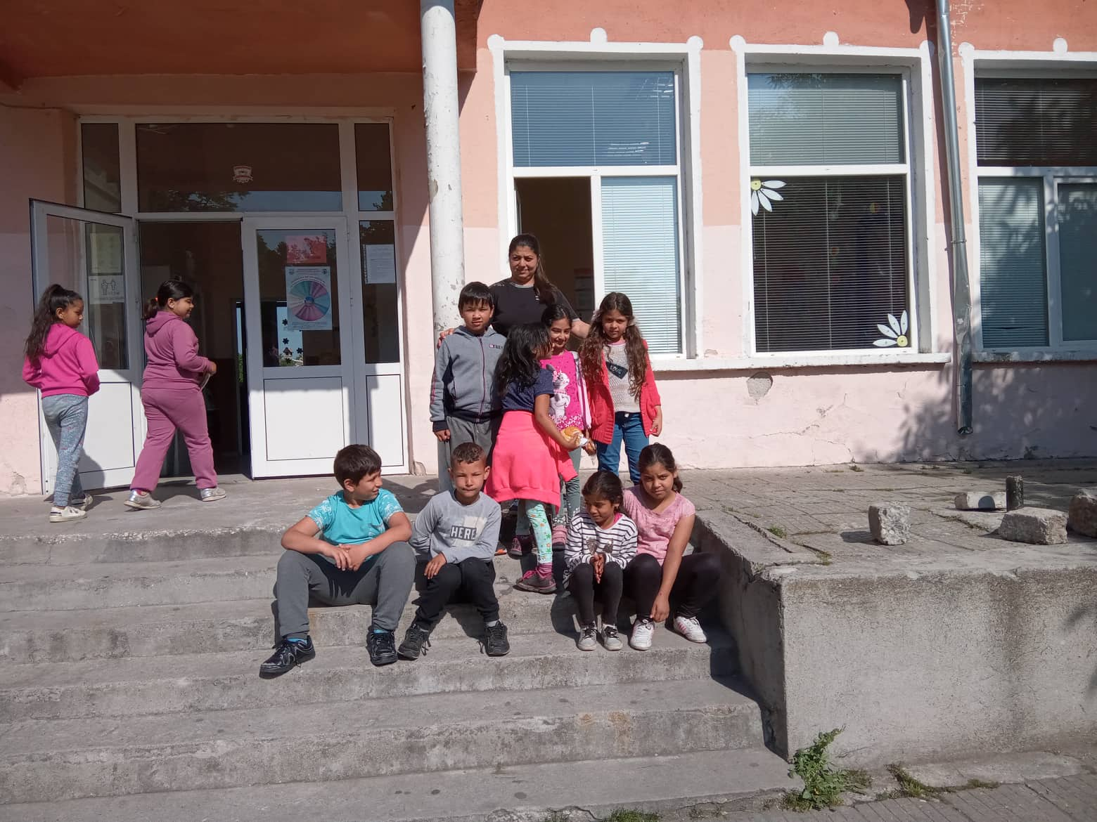
Образователният медиатор в училище
Образователният медиатор в училище е посредник между семействата, местните общности, учениците и училището, който съдейства за обхващането и качественото училищно образование на учениците в училището, както и за насърчаване сътрудничеството на родителите на учениците в риск от отпадане с педагогическите специалисти в училището.

Slide 15
ОУ „Христо Смирненски“ –с. Радиево започна да трупа опит за работа с образователен медиатор от учебната 2019/2020 година в изпълнение на проект «Подкрепа за успех». За образователен медиатор в училище за учебната 2021/2022 година е назначена бивша ученичка-Янка Стойчева,която е и родител на четвъртокласничка. С началото на учебната година започна и същинската работа на образователния медиатор като отново се извърши обход на децата, подлежащи за прием в първи клас и подготвителна група и така бе гарантиран пълен обхват на децата от общността и информираност на родителите.
През учебната година в задълженията на образователния медиатор се включи и осъществяване на връзката между семействата на учениците с класните ръководители и ръководството на училището, ежедневна информация за отсъстващите ученици, причини за отсъствията, връчване на уведомителните писма и подпомагане семействата с деца със специални образователни потребности . По време на обучението в електронна среда образователния медиатор осъществяваще връзката между родителите и училище при попълване и необходимите документи.

Slide 16
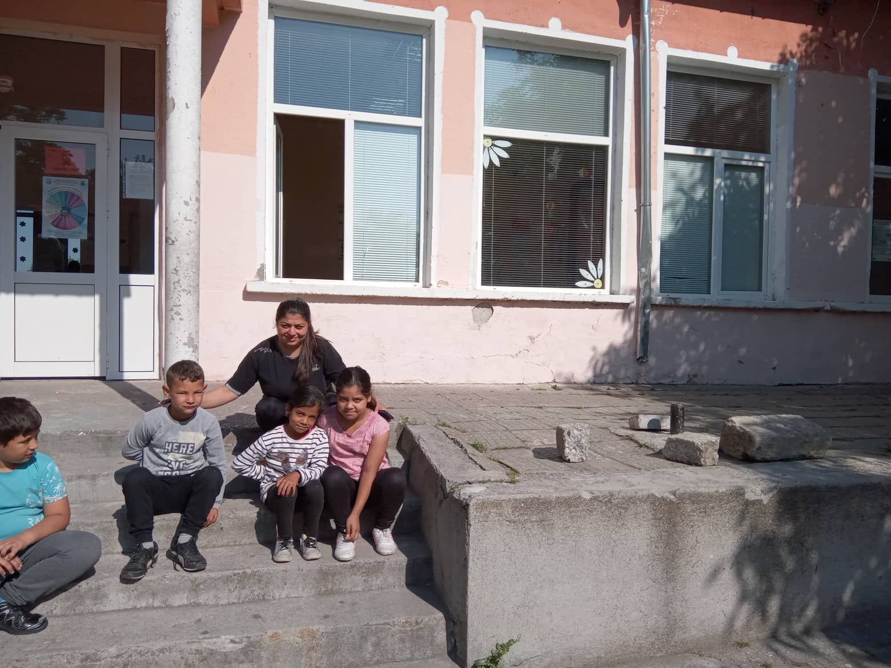

Slide 17
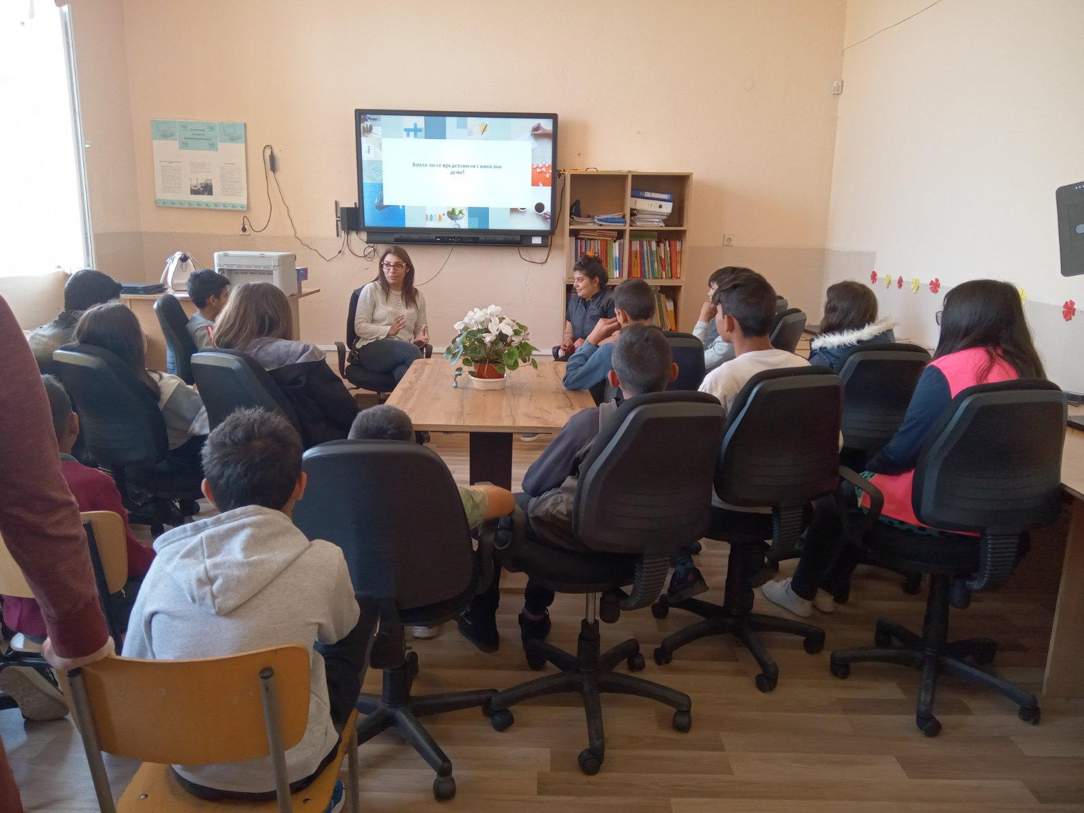
ИНФОРМАЦИОННА КАМПАНИЯ ПО ПРОЕКТА
Една от основните роли на училището е да възпитава ценности и да подготвя децата за бъдещата им професионална реализация.В тази връзка като част от информационната кампания по проект «Подкрепа за успех» проведохме среща под формата на блиц-интервю с бивши възпитаници на училището,които вече са се реализирали на пазара на труда.
Учениците имаха възможност да се запознаят с две различни професии и пътищата за постигане на конкретните цели.Учениците имаха възможност да зададат и вълнуващите ги въпроси.

Slide 18
БЛАГОДАРИМ ЗА ВНИМАНИЕТО!

